Slide 1



ΕΠΙΒΛΕΠΩΝ ΚΑΘΗΓΗΤΗΣ
ΙΩΑΝΝΗΣ Γ. ΤΣΟΥΛΟΣ
ΕΚΠΑΙΔΕΥΣΗ ΤΕΧΝΗΤΩΝ ΝΕΥΡΩΝΙΚΩΝ ΔΙΚΤΥΩΝ ΜΕ ΣΤΟΧΑΣΤΙΚΕΣ ΤΕΧΝΙΚΕΣ
ΠΑΡΑΣΚΕΥΗ ΤΟΚΜΑΚΙΔΟΥ

Slide 2
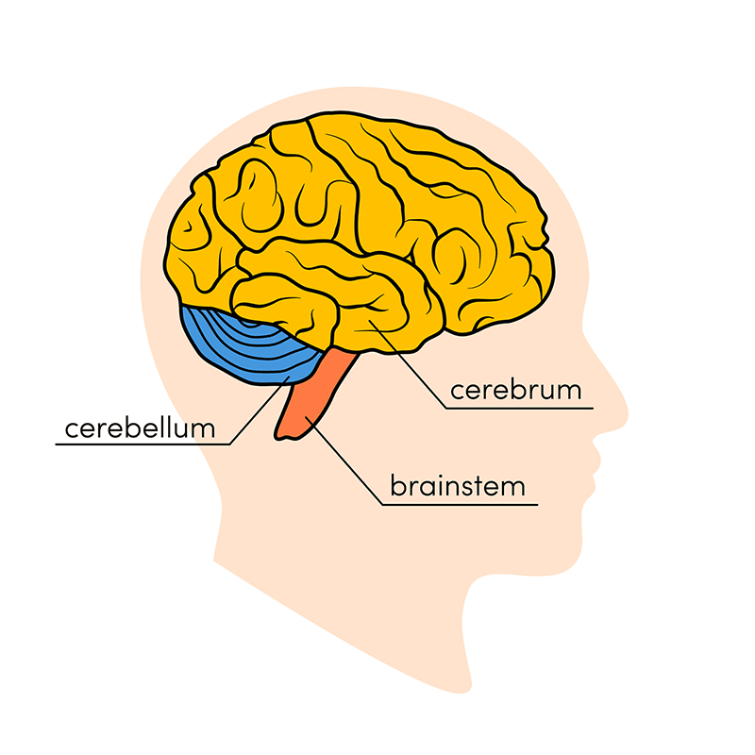
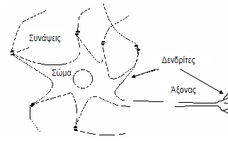


Slide 3
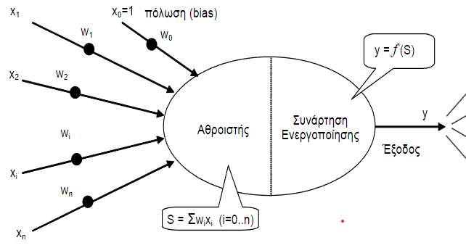
ΤΕΧΝΗΤΟΣ ΝΕΥΡΩΝΑΣ

Slide 4
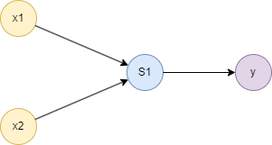
ADaptive LINear Element
WIDROW & HOFF
- 1960: Αναπτύχθηκε
ΕΙΣΟΔΟΙ:
Τα πρότυπα εισόδου με τις αντίστοιχες επιθυμητές εξόδους
Όσο δεν ικανοποιείται η συνθήκη τερματισμού
a) Για κάθε πρότυπο
i. Υπολογισμός της εξόδου του δικτύου
ii. Εκπαίδευση των βαρών.
Δίκτυο που για πρώτη φορά μπορεί να εφαρμοστεί σε πρακτικά προβλήματα.

Slide 5
PERCEPTRON
FRANK ROSENBLATT
- 1957: Ανάπτυξη στο Αεροναυτικό Εργαστήριο του Κορνέλλ.
ΕΙΣΟΔΟΙ:
Τα πρότυπα εισόδου με τις αντίστοιχες επιθυμητές εξόδους
Όσο δεν ικανοποιείται η συνθήκη τερματισμού
a) Για κάθε πρότυπο
i. Υπολογισμός της εξόδου του δικτύου
ii. Αν (πραγματική έξοδος != επιθυμητή έξοδο)
1. Εκπαίδευση των βαρών.
-1958: Προτάθηκε ως μηχανισμός που μπορεί να εκπαιδευτεί στην κατηγοριοποίηση προτύπων.
-1969: Minsky & Papert: Απόδειξη πως δεν μπορούν να λύσουν προβλήματα που αφορούν μη γραμμικά διαχωρίσιμα πρότυπα.

Slide 6
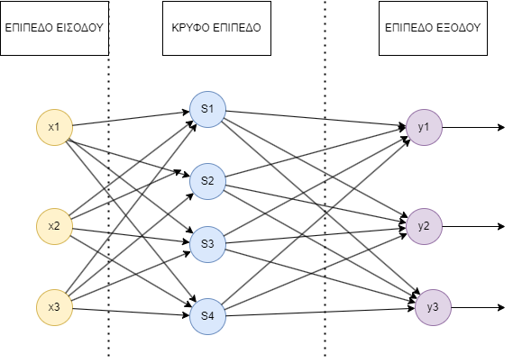
Multi-Layer Perceptron
ΕΙΣΟΔΟΙ:
Τα πρότυπα εισόδου με τις αντίστοιχες επιθυμητές εξόδους
Καθολικοί Προσεγγιστές (Universal Approximatars)

Slide 7
MLP
ΜΕΘΟΔΟΣ:
1. Αρχικοποίηση του πλήθους των κόμβων που θα χρησιμοποιηθούν
2.Υπολογισμός του πλήθους των τιμών που χρειαζόμαστε για τα βάρη
3.Αρχικοποίηση των βαρών που θα χρησιμοποιηθούν
4.Αρχικοποίηση του ρυθμού μάθησης
5.Αρχικοποίηση κατωφλιού για το σφάλμα εκπαίδευσης
6.Αρχικοποίηση του μέγιστου αριθμού επαναλήψεων - προαιρετικό
7.Όσο δεν ικανοποιείται η συνθήκη τερματισμού
a) Για κάθε πρότυπο
i.Υπολογισμός της εξόδου του δικτύου
ii.Υπολογισμός του σφάλματος του νευρωνικού δικτύου
iii.Εκπαίδευση βαρών
ΤΕΡΜΑΤΙΣΜΟΣ:
Η διαδικασία τερματίζει όταν ισχύει μία από τις ακόλουθες συνθήκες:
1. Αν το σφάλμα εκπαίδευσης μειωθεί κάτω από το προκαθορισμένο κατώφλι ή
2. Αν έχουμε ξεπεράσει τον μέγιστο αριθμό επαναλήψεων - εφόσον αυτός έχει οριστεί.

Slide 8

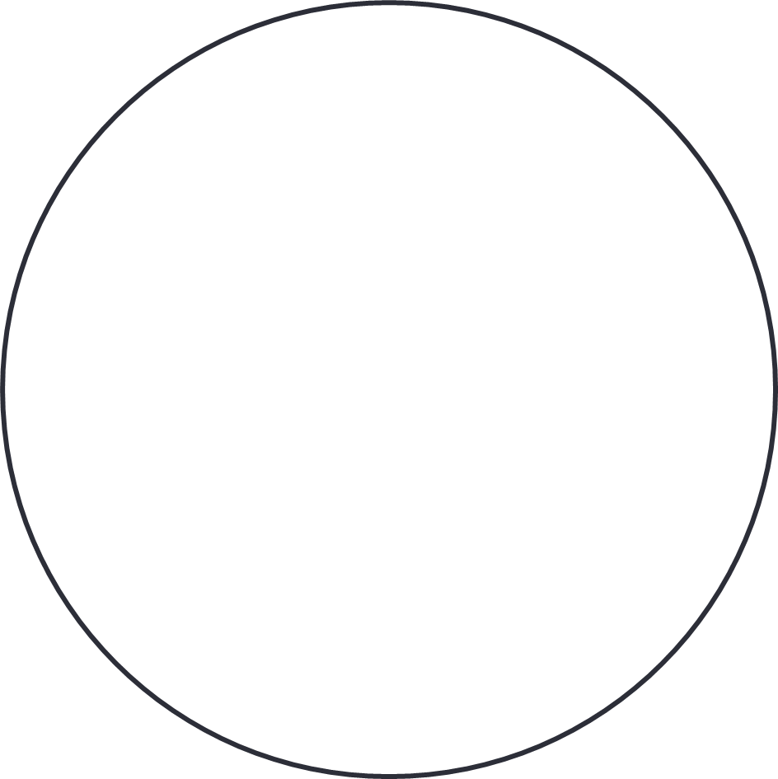


ΕΦΑΡΜΟΓΕΣ ΤΕΧΝΗΤΩΝ ΝΕΥΡΩΝΙΚΩΝ ΔΙΚΤΥΩΝ
ΙΑΤΡΙΚΟΣ ΤΟΜΕΑΣ
ΤΕΧΝΟΛΟΓΙΚΟΣ ΤΟΜΕΑΣ
ΣΤΡΑΤΙΩΤΙΚΟΣ ΤΟΜΕΑΣ
ΤΡΑΠΕΖΙΚΟΣ ΤΟΜΕΑΣ

Slide 9
ΓΕΝΕΤΙΚΟΙ ΑΛΓΟΡΙΘΜΟΙ
John Holland
- 1975 : Αναπτύχθηκε στο Πανεπιστήμιο του Michigan.
ΚΥΡΙΕΣ ΑΡΧΕΣ: - Αρχικοποίηση - Αξιολόγηση
- Επιλογή - Διασταύρωση -Μετάλλαξη - Ελιτισμός
- Εμπνευσμένοι απο τη Δαρβινική θεωρία της εξέλιξης των ειδών.

Slide 10
ΕΦΑΡΜΟΓΕΣ ΓΕΝΕΤΙΚΩΝ ΑΛΓΟΡΙΘΜΩΝ
Πρόβλεψη οικονομικών μεγεθών
Σύστημα GABIL
Εύρεση της μέγιστης τιμής σε αριθμητικές συναρτήσεις
Πρόβλημα πλανόδιου πωλητή
Επεξεργασία εικόνων

Slide 11
ΕΠΙΒΛΕΠΩΝ ΚΑΘΗΓΗΤΗΣ ΙΩΑΝΝΗΣ Γ. ΤΣΟΥΛΟΣ
ΕΥΧΑΡΙΣΤΩ
ΠΑΡΑΣΚΕΥΗ ΤΟΚΜΑΚΙΔΟΥ
https://github.com/Paraskevi-Tokmakidou/artificial-neural-networks

